Slide 1
輕鬆建立個人投資組合
03_甘昇弘(KK)

Slide 2
Agenda
1.專題目的
2.使用情境
3. DEMO

Slide 3
在20世紀，道瓊工業平均指數從66點上升到了11,497點，並且支付了不斷成長的股息。21世紀將見證更多的成長，幾乎可以肯定會有大量的成長。非專業投資者的目標不應該是挑選贏家，而應該是擁有一系列的企業，這些企業總體上必定會表現良好。一個低成本的S&P 500指數基金，將實現這一目標。
“
”
巴菲特

Slide 4
1. 專題目的
建立機器人，結合生成式AI，協助每個人輕鬆打造美股ETF
被動投資組合，實現退休理財規畫目標。

Slide 5
2.架構及操作

Slide 6







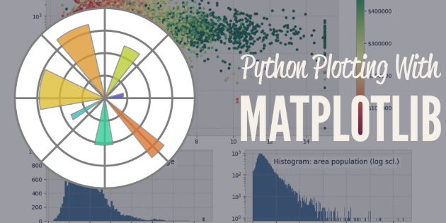

2.1 架構及新增功能
新增功能:
(1).建置前端
LineBot
(2). 部署雲端，
對接前端
(3).後端增加
AI推薦投資
組合功能
前端
雲端
後端
下載財務數字
App Service
Web Apps
計算及繪圖
操作介面
(1)
(2)
(3)
推薦投資組合

Slide 7
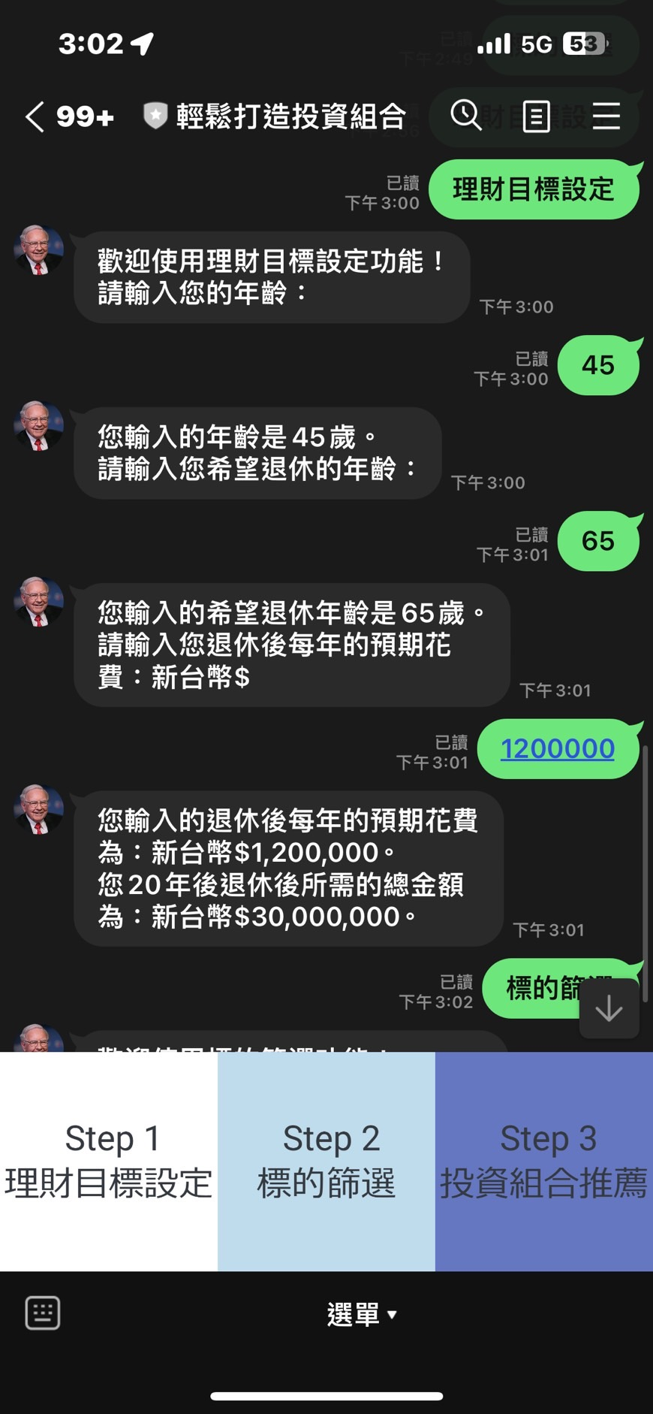
2.2 Line Bot操作介面
1. 機器人名稱: 輕鬆打造投資組合
2. 對話框: 提供使用者輸入資訊
3圖文選單:引導使用者Step by Step操作

Slide 8
2.3 操作方式
Step by Step 打造投資組合
Step 1.
理財目標設定
使用者輸入資訊
b.系統算出退休時所
需金融資產。
Step 2.
標的篩選
a.系統將美股ETF依夏普值排序
b.系統挑選最高的前五名組成Top 5 ETF
Step 3.
投資組合推薦
a.提供Step 1 的理財目標、Step 2的Top 5 ETF給生成式AI模型
b. 生成式AI推薦並說明投資組合

Slide 9
3.線上DEMO

Slide 10
